Slide 1
Лекция IV, Основные принципы разработки сетевых приложений
Курс читает Рогозин Николай Олегович, кафедра ИУ-7

Slide 2
Клиент-серверное приложение
Типичное сетевое приложение состоит из двух частей — клиентской и серверной программ, работающих на двух различных конечных системах.
Когда запускаются эти две программы, создаются два процесса: клиентский и серверный, которые взаимодействуют друг с другом, производя чтение и запись в сокеты.
Таким образом, при создании сетевого приложения основная задача разработчика — написать коды как для клиентской, так и для серверной частей.

Slide 3
Одноранговая архитектура
применение серверов или центров обработки сведено до минимума или вообще до нуля.
Вместо них приложения используют непосредственное взаимодействие между парой соединенных хостов, называемых пирами

Slide 4
Открытые приложения
Для открытых приложений функционирование описывается стандартами выбранного протокола, такими как RFC или другие документы: правила, определяющие операции в нем, известны всем.
В такой реализации клиентская и серверная программы должны соответствовать правилам, продиктованным документами RFC.
Например, клиентская программа может быть реализацией клиентской части протокола FTP, определенного в RFC 959; аналогично, серверная программа может быть частью реализации протокола FTP сервера, также описанного в документе RFC 959.

Slide 5
Проприетарные приложения
Другой тип сетевых приложений представляют проприетарные (закрытые) приложения. В этом случае клиентские и серверные программы используют протокол прикладного уровня, который открыто не опубликован ни в RFC, ни в каких-либо других документах.
Разработчик (либо команда разработчиков) создает клиентские и серверные программы и имеет полный контроль над всем, что происходит в коде.
Но так как в кодах программы не реализован открытый протокол, другие независимые разработчики не смогут написать код, который бы взаимодействовал с этим приложением.

Slide 6
Сокеты Беркли
API для разработки сетевых приложений на языке C
Первое появление – в ОС UNIX BSD 4.1 (1982), затем в UNIX BSD 4.2 (1983)
Представляют де-факто стандарт абстракции для сетевых сокетов
Относятся к транспортному уровню, используют протоколы TCP и UDP
Наиболее широко используются в сетях на базе TCP/IP

Slide 7
Ввод-вывод сетевых данных
Поскольку сокеты представляют реализацию протокола TCP/IP в среде Unix, использует те же системные вызовы, что и остальные программы этой среды
Системные вызовы выглядят как последовательный цикл, состоящий из операций типа открыть-считать-записать-закрыть
Перед чтением файл всегда должен быть открыт. По окончании записи файл всегда закрывается.
Одни и те же системные вызовы используются для работы с различной средой: принтером, модемом, дисплеем, файлами.

Slide 8
Ввод-вывод сетевых данных
На первых порах разработки интерфейса сокетов пытались заставить сетевой ввод-вывод функционировать так же, как и любой другой ввод-вывод UNIX. Т.е. считывать и записывать данные в цикле открыть-считать-записать-закрыть.
Однако возникла проблема: системная модель API не подходила для клиент-серверной архитектуры, т.к. не позволяла реализацию серверной части.

Slide 9
Ввод-вывод сетевых данных
Обычная система ввода-вывода Unix не умеет пассивно вводить и выводить данные
Стандартные функции ввода-вывода UNIX также плохо умеют устанавливать соединения. Как правило, они пользуются фиксированным адресом файла и устройства для обращения к нему.
Адрес файла или устройства для каждого компьютера — постоянная величина. Не подходит для датаграмм.
Соединение (или путь) к файлу или устройству доступно на протяжении всего цикла запись-считывание — то есть до тех пор, пока программа не закроет соединение.

Slide 10
Новый API
От внесения изменений в существующую систему в итоге отказались в пользу разработки новой
Тем не менее, ряд сходств остался: дескриптор сокетов в интерфейсе называется дескриптором файла, а информация о сокете хранится в той же таблице, что и дескрипторы файлов

Slide 11
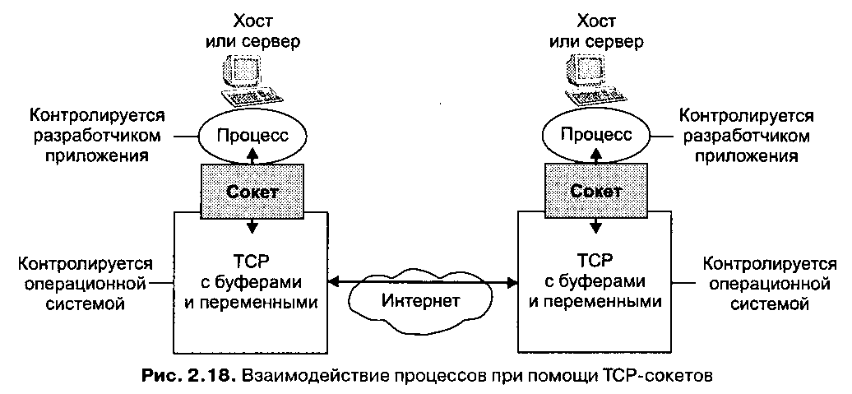
Работа веб-сокетов

Slide 12
Адресация процессов
Хост можно идентифицировать по его IP-адресу.
IP-адрес представляет собой 32-разрядное число, которое однозначно определяет хост.
Отправляющий процесс должен идентифицировать процесс принимающий (а точнее, принимающий сокет), запущенный на хосте-получателе.
Наиболее популярным сетевым приложениям назначены определенные номера портов. Например, веб-сервер идентифицируется портом 80. Процесс почтового сервера, использующий протокол SMTP, использует порт 25.

Slide 13
Службы транспортного уровня
Надежная передача данных
Пропускная способность
Время доставки
Безопасность

Slide 14
Пропускная способность
Мгновенная пропускная способность в любой момент времени — это скорость (в бит/с), с которой хост Б получает файл.
Многие приложения, включая большинство систем в одноранговых сетях с разделением файлового доступа, отображают мгновенную пропускную способность в интерфейсе пользователя во время загрузки.
Если файл содержит F бит, а передача занимает T секунд, то средняя пропускная способность для передачи файла равна F/T бит/с.

Slide 15
Пропускная способность
Транспортный протокол должен предоставлять гарантированную доступную пропускную способность, то есть доставку данных с определенной минимальной скоростью.
Используя такую службу, приложение может запрашивать
гарантированную пропускную способность r бит/с, и
транспортный протокол должен будет заботиться о том, чтобы
доступная скорость передачи данных была не меньше r бит/с.
Например, если приложение IP-телефонии кодирует голосовые
сообщения со скоростью 32 Кбит/с, то используется соотв.
пропускная способность

Slide 16
Время доставки
Протокол транспортного уровня может также обеспечивать гарантии относительно времени доставки сообщений.
Временные гарантии тоже предоставляются в различной форме.
Например, протокол может гарантировать, что каждый бит, отправленный передающей стороной в сокет, приходит на сокет получателя не более чем через 100 мс.

Slide 17
Безопасность
Транспортный протокол может предоставлять приложениям одну или несколько служб, относящихся к безопасности.
Транспортный протокол на передающем хосте способен шифровать все данные, отправленные процессом-источником, а затем на принимающем хосте расшифровывать их перед доставкой процессу-получателю.
Это обеспечит конфиденциальность между двумя процессами.

Slide 19
Популярные приложения и используемые ими протоколы трансп. уровня

Slide 20
Абстракция сокетов
Сетевое соединение — это процесс передачи данных по сети между двумя компьютерами или процессами.
Сокет — конечный пункт передачи данных, абстракция, обозначающая одно из окончаний сетевого соединения.
Каждая из программ, устанавливающих соединение, должна иметь собственный сокет.
Связь может быть ориентирована на соединение, либо без соединения.

Slide 21
Абстракция сокетов
Когда программе нужен сокет, она формирует его характеристики и обращается к API, запрашивая у сетевого ПО его дескриптор.
Структура таблицы с описанием параметров сокета весьма незначительно отличается от структуры таблицы с описанием параметров файла.

Slide 22
Дескриптор сокета и дескриптор файла
дескриптор файла указывает на определенный файл (уже существующий или только что созданный) или устройство
дескриптор сокета не содержит каких-либо определенных адресов или пунктов назначения сетевого соединения, в отличие от дескрипторов в большинстве ОС
Программы, работающие с сокетами, сначала образуют сокет и только потом соединяют его с точкой назначения на другом конце сетевого соединения.

Slide 23
Операции сокетов Беркли
Операция | Назначение
Socket | Создать новый сокет
Bind | Связать сокет с IP-адресом и портом
Listen | Объявить о желании принимать соединения
Connect | Установить соединение
Accept | Принять запрос на установку соединения
Send | Отправить данные по сети
Receive | Получить данные из сети
Close | Закрыть соединение

Slide 24
Создание сокета
Интерфейс сокетов позволяет использовать два типа протоколов: с установлением соединения и без
Процессы создания сокета и соединения происходят раздельно
Для создания сокета вызывается команда SOCKET, возвращающая дескриптор сокета, в котором содержится описание свойств и структуры сокета (так же как и в случае с файлом)

Slide 25
Создание сокета, сont.
Пример: socket_handle = socket(protocol_family, socket_type, protocol);
Первый параметр: группа или семейство, к которому принадлежит протокол, например семейство TCP/IP.
Второй параметр, тип сокета, задает режим соединения: датаграммный или ориентированный на поток байтов.
Третий параметр определяет протокол, с которым будет работать сокет, например TCP.

Slide 26
Свойства протоколов и адресов
Существует ряд символьных констант (макроопределений) для указания группы протоколов.
PF_INET, например, определяет семейство протоколов TCP/IP.
PF_UNIX определяет семейство внутренних протоколов ОС UNIX
Подобные константы существуют для определения семейств адресов, начинающиеся на префикс “AF_”
AF_INET обознает семейство TCP/IP
AF_UNIX обозначает семейство адресов файловой системы UNIX

Slide 27
Свойства протоколов и адресов, cont.
Интерфейс для работы с адресами представляет собой обобщение в соответствии с различием форматов различных сетей
Из-за тесной связи семейств протоколов и адресов существует заблуждение о том, что это одно и то же
Однако на сегодняшний день применение AF_INET и PF_INET имеет одинаковый результат

Slide 28
Тип соединения
Соединение делится на два режима: ориентированные на установление постоянной связи и не требующие этого
TCP использует для передачи непрерывный поток байт без деления на блоки, в то время как UDP – дейтаграммы, отдельные пакеты данных
Второй параметр вызова функции socket определяет тип требуемого соединения : SOCK_DGRAM обозначает датаграммы, a SOCK_STREАМ — поток байтов.

Slide 29
Выбор протокола
Семейство TCP/IP состоит из нескольких протоколов, например IP, ICMP, TCP и UDP. Любое семейство состоит из набора протоколов, которыми пользуются сетевые программисты. Третий параметр функции socket позволяет выбрать тот протокол, который будет использоваться вместе с сокетом. Как и в случае остальных параметров, протокол задается символьной константой.
В сетях TCP/IP все константы начинаются с префикса IPPROTO_. Например, протокол TCP обозначается константой IPPROTO_TCP. Символьная константа IPPROTO_UDP обозначает протокол UDP.

Slide 30
Выбор протокола, cont.
Пример вызова функции socket:
socket(PF_INET, SOCK_STREAM,IPPROTO_TCP);
Данный вызов сообщает интерфейсу сокетов о том, что программа желает использовать семейство протоколов Интернет (PF_INET), протокол TCP (IPPROTO_TCP) для соединения, ориентированного на поток байтов (SOCK_STREAM).

Slide 31
Структура данных сокета
Семейство протоколов
Тип сервиса
Локальный IP адрес
Удалённый IP адрес
Локальный порт протокола
Удалённый порт протокола

Slide 32
Структура данных сокета
Каждый раз, когда программа вызывает функцию-socket, реализация сокетов отводит машинную память для новой структуры данных, а затем размещает в ней семейство адресов, тип сокета и протокола.
В таблице дескрипторов размещается указатель на эту структуру.
Дескриптор, полученный вашей программой от функции socket, является индек­сом (порядковым номером) в таблице дескрипторов.

Slide 33
Настройка сокета
Каждая сетевая программа вначале создает сокет, вызывая функцию socket. При помощи других функций сокет конфигурируется или настраивается так, как это нужно сетевой программе.
Один из двух типов сетевых служб: датаграммная или ориентированная на поток байтов.
Один из двух типов поведения программы: клиент или сервер.
Пять блоков информации, описывающей соединение: протокол, местный и удаленный IP-адреса, номера местного и удаленного портов.

Slide 34
Соединение сокетов
Ориентированная на соединение программа-клиент вызывает функцию connect, чтобы настроить сокет на сетевое соединение. Функция connect размещает информацию о локальной и удаленной конечных точках соединения в структуре данных сокета.
Функция connect требует, чтобы были указаны: дескриптор сокета (указывающий на информацию об удаленном компьютере) и длина структуры адресных данных сокета.

Slide 35
Функция connect
result = connect(socket_handle, remote_socket_address, address_length);
Первый параметр функции connect, дескриптор сокета, получен ранее от функции socket.
Второй параметр функции connect — адрес удаленного сокета, является указателем на структуру данных адреса сокета специального вида. Информация об адресе, хранящаяся в структуре, зависит от конкретной сети, то есть от семейства протоколов, которое мы используем.
Третий параметр функции connect, длина адреса, сообщает интерфейсу длину структуры данных адресов удаленного сокета (второй параметр), измеренную в байтах

Slide 36
Функция bind
Функция bind интерфейса сокетов позволяет программам связать локальный адрес (совокупность адресов локального компьютера и номера порта) с сокетом.
Следующий оператор иллюстрирует вызов функции bind:
result = bind(socket_handle, local_socket_address, address_length) ;

Slide 37
Передача данных через сокет
После того как сокет сконфигурирован, через него можно установить сетевое соединение. Процесс сетевого соединения подразумевает посылку и прием информации. Интерфейс сокетов включает несколько функций для выполнения этих обеих задач.
Интерфейс сокетов Беркли обеспечивает пять функций для передачи данных через сокет. Эти функции разделены на две группы.
Трем из них требуется указывать адрес назначения в качестве аргумента, а двум остальным — нет. Основное различие между двумя группами состоит в их ориентированности на соединение.

Slide 38
Функция write
result = write(socket_handle, message_buffer, buffer_length);
Первый параметр, дескриптор сокета - он обозначает структуру в таблице дескрипторов, содержащую информацию о данном сокете.
Второй параметр функции write, буфер сообщения, указывает на буфер, то есть область памяти, в которой расположены предназначенные для передачи данные.
Третий параметр вызова функции обозначает длину буфера, то есть количество данных для передачи.

Slide 39
Функция writev
result = writev(socket_handle, io_vector, vector_length);
Первым параметром требуется указывать дескриптор сокета, также как в функции write.
Второй параметр, вектор ввода-вывода, указывает на массив указателей.
Третий параметр функции writev определяет количество указателей в массиве указателей, заданном вектором ввода-вывода.

Slide 40
Функция writev, cont.
Предположим, что данные для передачи располагаются в различных областях памяти.
В этом случае каждый член массива указателей представляет собой указатель на одну из областей памяти, содержащей данные для передачи.
Когда функция writev передает данные, она находит их по указанным прикладной программой в массиве указателей адресам.
Данные высылаются в том порядке, в каком их адреса указаны в массиве указателей.

Slide 41
Функция send
result = send(socket_handle, message_buffer, buffer_length, special_flags) ;
Первый параметр: дескриптор, описывающий подключенный сокет
Второй параметр: указатель на буфер передаваемых данных
Третий параметр: длина, в байтах, данных в буфере на который указывает указатель во втором параметре
Четвертый параметр: набор флагов, определяющих параметры вызова

Slide 42
Функция sendto
Следующий оператор демонстрирует вызов функции sendto:
result = sendto(socket_handle, message_buffer, buffer_length, special_flags, socket_address_structure, address_structure_length) ;
Первые четыре те же, что и в функции send.
Пятый параметр, структура адреса сокета, определяет адрес назначения.
Шестой параметр, длина структуры адреса сокета, - размер этой структуры в байтах.

Slide 43
Функция sendmsg
result = sendmsg(socket_handle, message_structure, special_flags);
sendmsg позволяет использовать гибкую структуру данных вместо буфера, расположенного в непрерывной области памяти.
Как и в функции writev, структура сообщения содержит указатель на массив адресов памяти.

Slide 44
Прием данных через сокет
В интерфейсе сокетов есть пять функций, предназначенных для приема информации. Они называются: read, readv, recv, recvfrom, recvmsg и соответствуют функциям, использующимся для передачи данных.
Например, функции recv и send обладают одинаковым набором параметров.
Точно так же одинаков набор параметров и у функций writev и readv. Функция writev передает данные, а readv — принимает. И та и другая позволяют задать массив адресов памяти, где располагаются данные.
Функции recvfrom и recvmsg соответствуют функциям sendto и sendmsg.

Slide 45
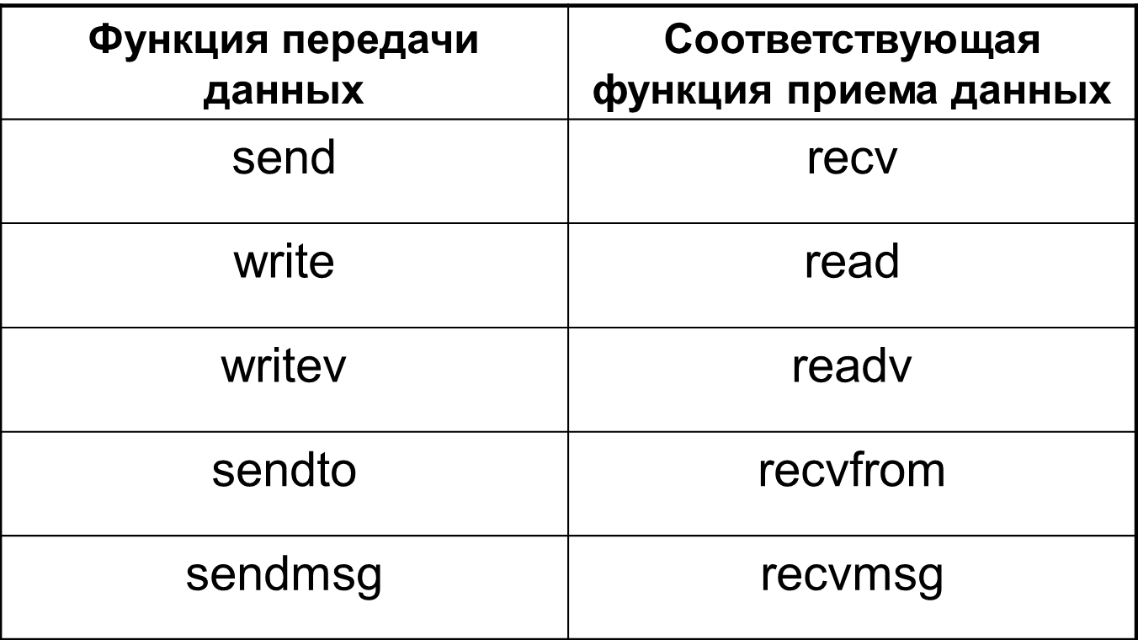
Соответствие функций приема и передачи

Slide 46
Функция listen
result = listen(socket_handle, queue_length);
переводит сокет в пассивный режим ожидания
подготавливает его к обработке множества одновременно поступающих запросов, организуя их в виде очереди
Первый параметр: дескриптор сокета
Второй параметр: длина очереди
В настоящее время максимальная длина очереди равна пяти, однако задание длины 1 или 2 также полезно и позволит серверу не отвергнуть запрос если он не справился с обработкой

Slide 47
Функция accept
позволяет серверу принять запрос на соединение, поступивший от клиента. После того как установлена входная очередь, программа-сервер вызывает функцию accept и переходит в режим ожидания (паузы), ожидая запросов.
После того как установлена входная очередь, программа-сервер вызывает функцию accept и переходит в режим ожидания (паузы), ожидая запросов.

Slide 48
Функция accept, cont.
result = accept(socket_handle, socket_address, address_length);
Дескриптор сокета описывает сокет, который будет прослушиваться сервером.
В момент появления запроса реализация сокетов заполняет структуру адреса (на которую указывает второй параметр) адресом клиента, от которого поступил запрос.
Реализация сокетов заполняет также третий параметр, размещая в нем длину адреса.

Slide 49
Функция select
позволяет одиночному процессу следить за состоянием сразу нескольких сокетов.
result = select(number_of_sockets, readable_sockets,
writeable_sockets, error_sockets, max_time);
Первый параметр, количество сокетов (number of sockets), задает общее количество сокетов для наблюдения.
Параметры readable-sockets, writeable-sockets и error-sockets являются битовыми масками, задающими тип сокетов.

Slide 50
Пример сокета-сервера

Slide 51
Пример сокета-клиента

